Slide 1
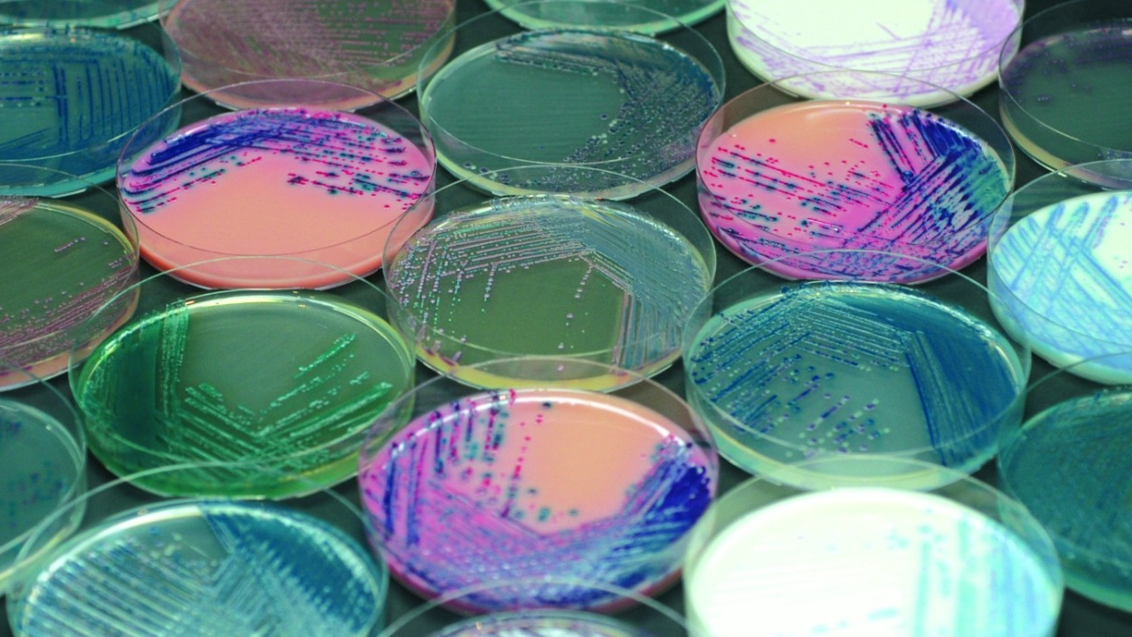


Stage execution
COMTE Léo
27/10/20

Slide 2
PLAN
I / CHROMAGAR
Une découverte scientifique
Une PME bien organisée
II / MON ACTIVITE
Les étapes de production
Dans la peau d’un opérateur
III / UNE EXPERIENCE
Bilan de stage
Des découvertes pour l’avenir

Slide 3
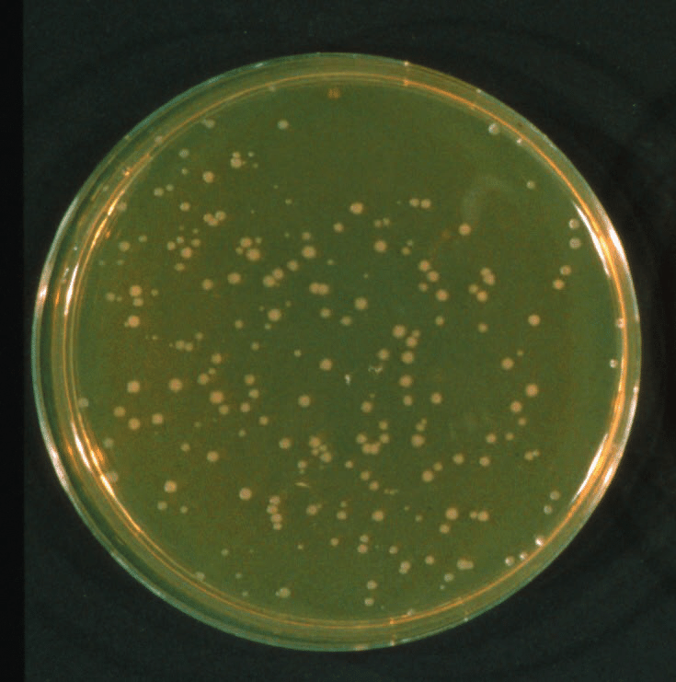
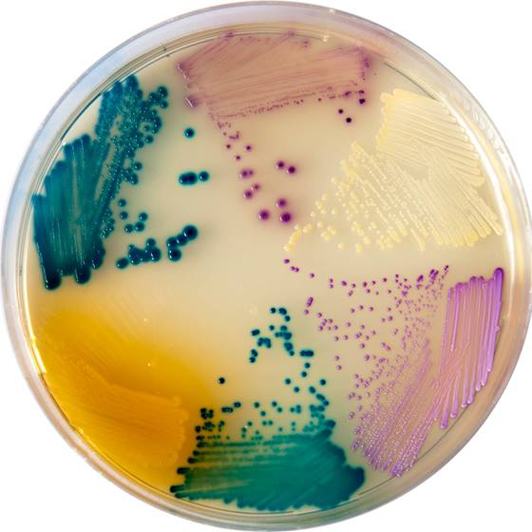
CHROMAGAR
Une découverte scientifique…
1993 : création Chromagar
Milieu chromogénique :
Développe
Isole
Colore (molécule chromatique)
Milieu de culture classique
Milieu de culture chromogénique
CHROMagar = chromatique + agar

Slide 4

Une PME bien organisée ...
Chiffre d’affaires = 9,8 millions €
Effectif : une vingtaine d’employés
Recherche = +50% effectif
Ventes : principalement à l’étranger
Production : semi-industrielles
PDG
PRODUCTION MANAGER
RECHERCHE
COMMERCIAL
MARKETING
PRODUCTION
échanges
Politique environnementale et syndicat
Hygiènes et sécurité

Slide 5
MON ROLE A CHROMAGAR
PESEE
FABRICATION
QC *
REPARTITION
PACKAGING
Les étapes de production…
*contrôle qualité
Réaliser tout seul
Réaliser par le labo
Réaliser en binôme avec un opérateur

Slide 6
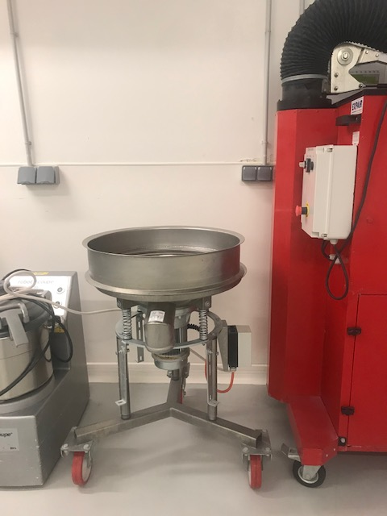
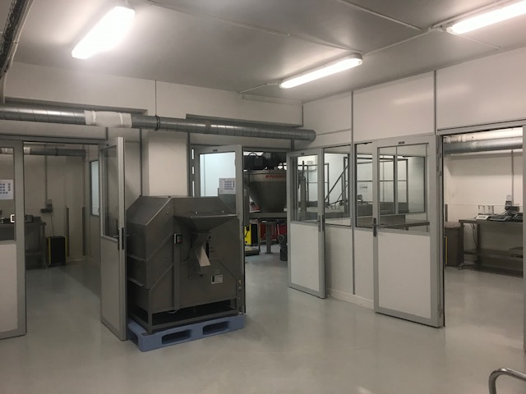
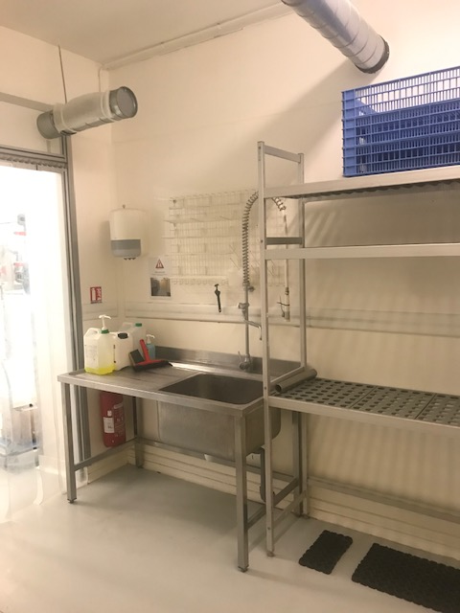
Dans la peau d’un opérateur…
Machines pour fabrications
Evier pour la vaisselle
Des labos de productions adaptables à chaque situations

Slide 7
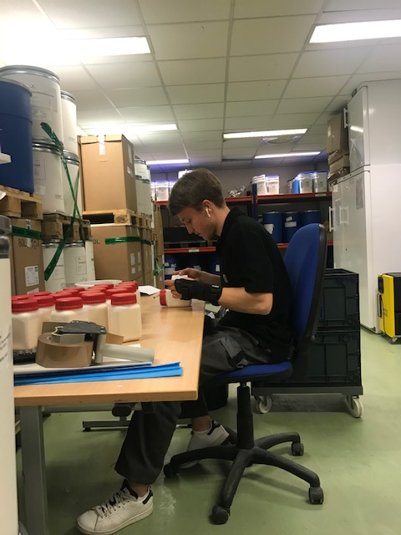
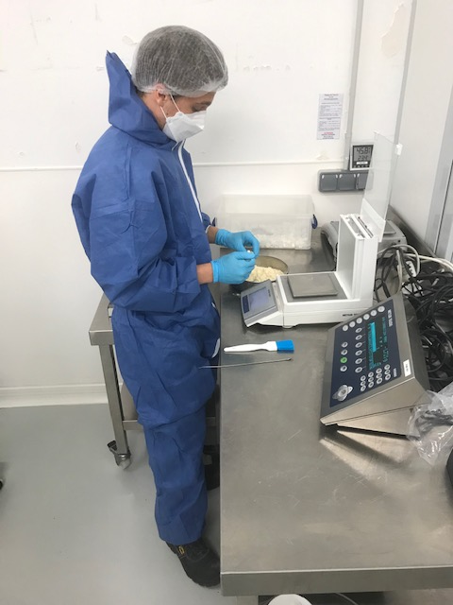
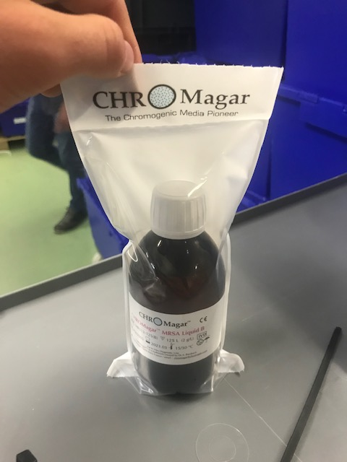
Une journée type…
Etiqueter
Répartition manuelle
Produit final

Slide 8
Travail très varié et enrichissant
Découverte du métier de technicien de production.
STAGE
Appréhender la pression au travail ; ne pas faire d’erreur, être dans les temps.
Echange avec commerciaux et chercheurs; deux métiers avec lesquels un ingénieur doit savoir collaborer
Esprit de l’entreprise très intéressant pour mon futur métier d’ingénieur

Slide 9
MERCI POUR VOTRE ATTENTION

